Slide 1

TOÁN 4
LUYỆN TẬP
(Trang 128– sách giáo khoa Toán)

Slide 2











Bài 1 (SGK-T128). Tính:
$$\frac{2}{3}+\frac{5}{3}$$
$$\frac{7}{3}$$
a)
$$=$$
$$\frac{6}{5}+\frac{9}{5}$$
$$\frac{15}{5}$$
b)
$$=$$
$$= 3$$
$$\frac{12}{27}+\frac{7}{27}+\frac{8}{27}$$
$$\frac{27}{27}$$
c)
$$=$$
$$=1$$

Slide 3
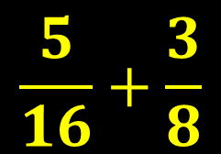
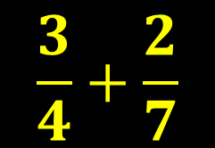
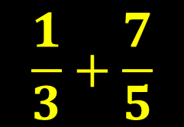
Bài 2 (SGK-T128). Tính:
$$\frac{3}{4}+\frac{2}{7}$$
$$\frac{5}{16}+\frac{3}{8}$$
$$\frac{1}{3}+\frac{7}{5}$$
a)
b)
c)

Slide 4













Bài 2 (SGK-T128). Tính:
$×$ 7
$×$ 4
$$\frac{3}{4} + \frac{2}{7}$$
$$\frac{21}{28}$$
$$\frac{8}{28}$$
$$\frac{29}{28}$$
a)
$$=$$
$$+$$
$$=$$
$$(7)$$
$$(4)$$
$×$ 7
$×$ 4
MSC: 28

Slide 5







Bài 2 (SGK-T128). Tính:
$×$ 2
$$\frac{5}{16} + \frac{3}{8}$$
$$\frac{6}{16}$$
$$\frac{11}{16}$$
$$\frac{5}{16}$$
b)
$$=$$
$$+$$
$$=$$
$$(2)$$
$×$ 2
MSC: 16

Slide 6










Bài 2 (SGK-T128). Tính:
$×$ 5
$×$ 3
$$\frac{1}{3} + \frac{7}{5}$$
$$\frac{5}{15}$$
$$\frac{21}{15}$$
$$\frac{26}{15}$$
c)
$$=$$
$$+$$
$$=$$
$$(5)$$
$$(3)$$
$×$ 5
$×$ 3
MSC: 15

Slide 7
GHI NHỚ
Muốn cộng hai phân số khác mẫu số, ta quy đồng mẫu số hai phân số, rồi cộng hai phân số đó.

Slide 8
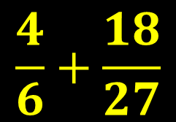
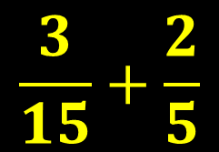
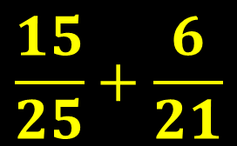
Bài 3 (SGK-T128). Rút gọn rồi tính:
$$\frac{3}{15}+\frac{2}{5}$$
$$\frac{4}{6}+\frac{18}{27}$$
$$\frac{15}{25}+\frac{6}{21}$$
a)
b)
c)

Slide 9
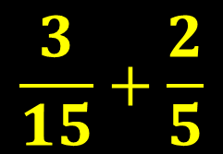





Bài 3 (SGK-T128). Rút gọn rồi tính:
$:$ 3
$$\frac{3}{15}+\frac{2}{5}$$
$$\frac{1}{5}$$
$$\frac{2}{5}$$
$$\frac{3}{5}$$
a)
$$=$$
$$+$$
$$=$$
$:$ 3

Slide 10

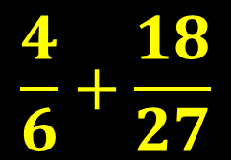






Bài 3 (SGK-T128). Rút gọn rồi tính:
$:$ 2
$:$ 3
$$\frac{4}{6}+\frac{18}{27}$$
$$\frac{2}{3}$$
$$\frac{2}{3}$$
$$\frac{4}{3}$$
b)
$$=$$
$$+$$
$$=$$
$:$ 2
$:$ 3

Slide 11







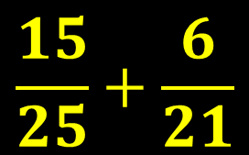











Bài 3 (SGK-T128). Rút gọn rồi tính:
$:$ 5
$:$ 3
$×$ 7
$×$ 5
$$\frac{15}{25}+\frac{6}{21}$$
$$\frac{3}{5}$$
$$\frac{2}{7}$$
$$\frac{21}{35}$$
$$\frac{10}{35}$$
$$\frac{31}{35}$$
c)
$$=$$
$$+$$
$$=$$
$$+$$
$$=$$
$:$ 5
$:$ 3
$×$ 7
$×$ 5

Slide 12










Bài 4 (SGK-T128).
Trong một buổi sinh hoạt, chi đội lớp 4A có số đội viên tập hát và số đội viên tham gia đá bóng. Hỏi số đội viên tham gia hai hoạt động trên bằng bao nhiêu phần số đội viên của chi đội?
$$\frac{3}{7}$$
$$\frac{3}{7}$$
số đội viên tập
$$\frac{2}{5}$$
$$\frac{2}{5}$$
số đội viên tham gia đá bóng
hát
số đội viên tham
gia hai hoạt động trên
phần số đội viên
Bài giải
Số đội viên tham gia hai hoạt động bằng số phần số đội viên của chi đội là:
$$\frac{3}{7}$$
$$\frac{2}{5}$$
$$\frac{29}{35}$$
$$+$$
$$=$$
(số đội viên)
$$\frac{29}{35}$$
Đáp số:
số đội viên của chi đội

Slide 13
Hẹn gặp lại các con!

